Slide 1

Dárcovství času a expertní dobrovolnictví
Miriam Zábrženská
Notes:
Nemocnice Milosrdných sester sv. Karla Boromejského v Praze - Česká spořitelna – 4 dobrovolníci
Nemocnice Milosrdných sester sv. Karla Boromejského v Praze - Česká pojišťovna – 11 dobrovolníků
Nemocnice Milosrdných sester sv. Karla Boromejského v Praze - Česká spořitelna – 6 dobrovolníků
Zoologická zahrada hl. města Prahy - Česká spořitelna – 6 dobrovolníků
Zoologická zahrada hl. města Prahy - Česká spořitelna – 2 dobrovolníci
Diakonie ČCE - středisko Vsetín – ČSOB Banka – 3 dobrovolníci
Diakonie ČCE - středisko Vsetín - Československá obchodní banka, a.s. – 3 dobrovolníci
Centrum Dialog o.p.s. - Česká spořitelna – 3 dobrovolníci
Sdružení na pomoc dětem s handicapy - KC Motýlek - Česká spořitelna – 13 dobrovolníků
ZOOLOGICKÁ ZAHRADA Hluboká - E.ON – 40 dobrovolníků
Celkem tedy 91 dobrovolníků v 6 vpo, ale vpo se opakují, celkem jde tedy o 10 dobrovolnických akc

Slide 2
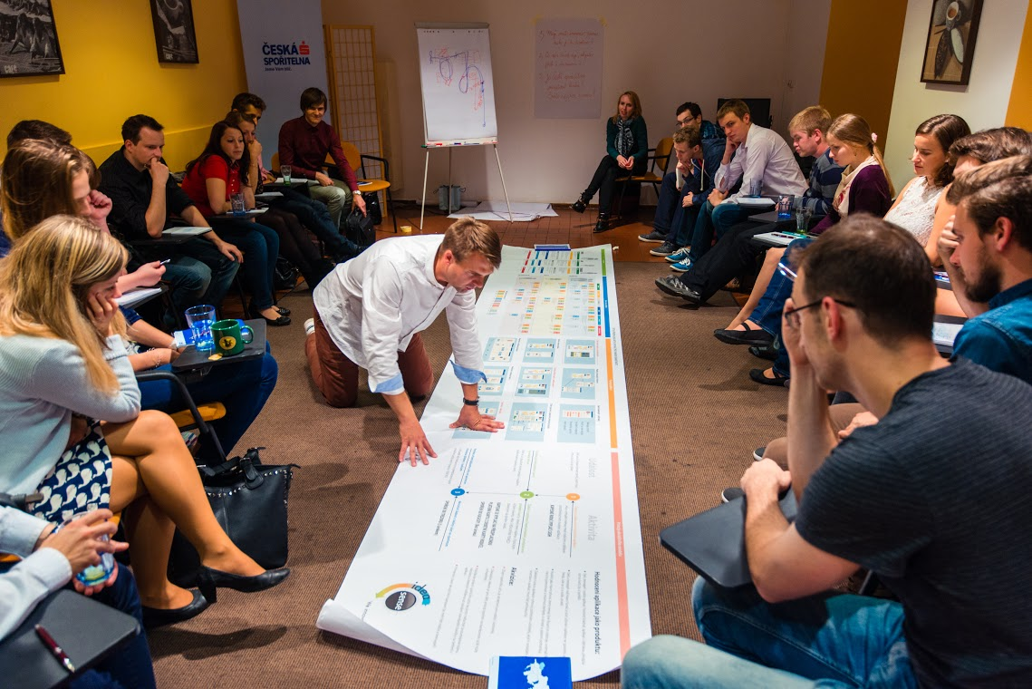
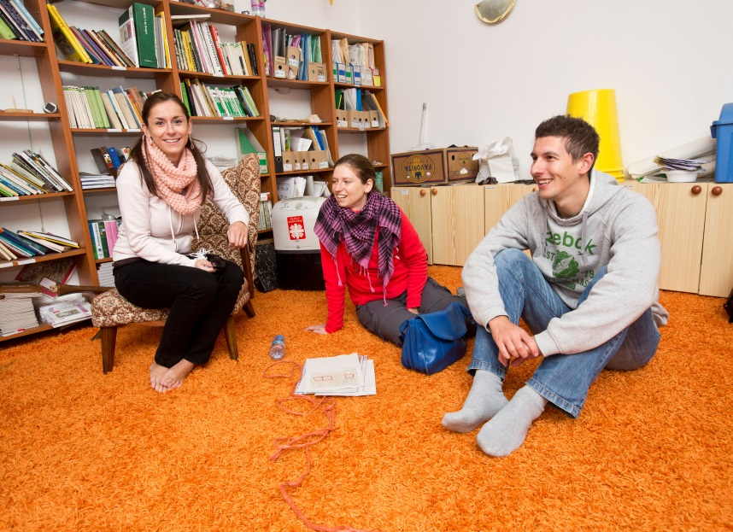

Byznys pro společnost
Notes:
Koordinátor, spolupráce, vysvětlování, společný jazyk, nastavení očekávání a požadavků, struktura
- Definování priority, kde začít,
Příprava
Realizace
Vyhodnocení
Jazyk, por
daňové poradenství a optimalizace nákladů,
výzkum spokojenosti zákazníků,
PR a marketing,
HR a personální řízení,
web design,
školení baristů
komunikace se zákazníky

Slide 3

Společenská odpovědnost firem - firemní dobrovolnictví – dárcovství času a znalostí
7000
  500 1000
100 60
15 5 4
2000
91 6
Notes:
Klasické dobrovolnictví = 7000 dobrovolníků = 500 VPO = Víc než 1000 akcí
Odborné dobrovolnictví = 100 manažerů = 60 akcí
Know how pro lepší svět = 15 dobrovolníků z 5 firem = 4 sociální podniky
Národní potravinová sbírka = 2000 dobrovolníků v 1 den
Nemocnice Milosrdných sester sv. Karla Boromejského v Praze - Česká spořitelna – 4 dobrovolníci
Nemocnice Milosrdných sester sv. Karla Boromejského v Praze - Česká pojišťovna – 11 dobrovolníků
Nemocnice Milosrdných sester sv. Karla Boromejského v Praze - Česká spořitelna – 6 dobrovolníků
Zoologická zahrada hl. města Prahy - Česká spořitelna – 6 dobrovolníků
Zoologická zahrada hl. města Prahy - Česká spořitelna – 2 dobrovolníci
Diakonie ČCE - středisko Vsetín – ČSOB Banka – 3 dobrovolníci
Diakonie ČCE - středisko Vsetín - Československá obchodní banka, a.s. – 3 dobrovolníci
Centrum Dialog o.p.s. - Česká spořitelna – 3 dobrovolníci
Sdružení na pomoc dětem s handicapy - KC Motýlek - Česká spořitelna – 13 dobrovolníků
ZOOLOGICKÁ ZAHRADA Hluboká - E.ON – 40 dobrovolníků
Celkem tedy 91 dobrovolníků v 6 vpo, ale vpo se opakují, celkem jde tedy o 10 dobrovolnických akc

Slide 4
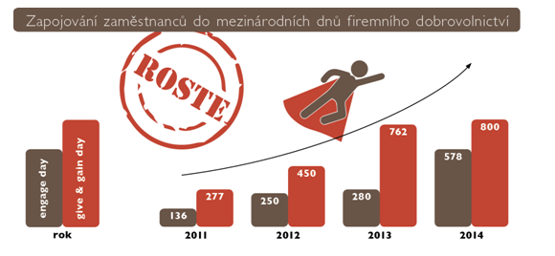
Mezinárodní dobrovolnické dny

Slide 5
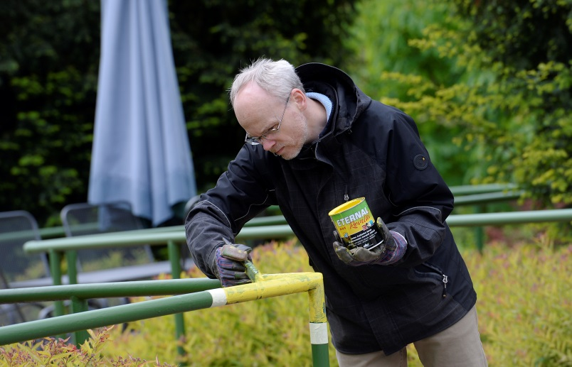
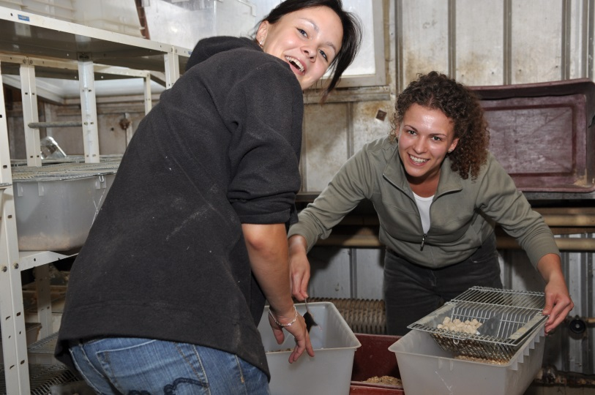
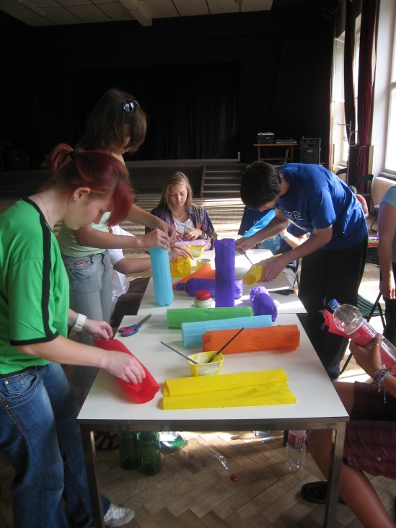
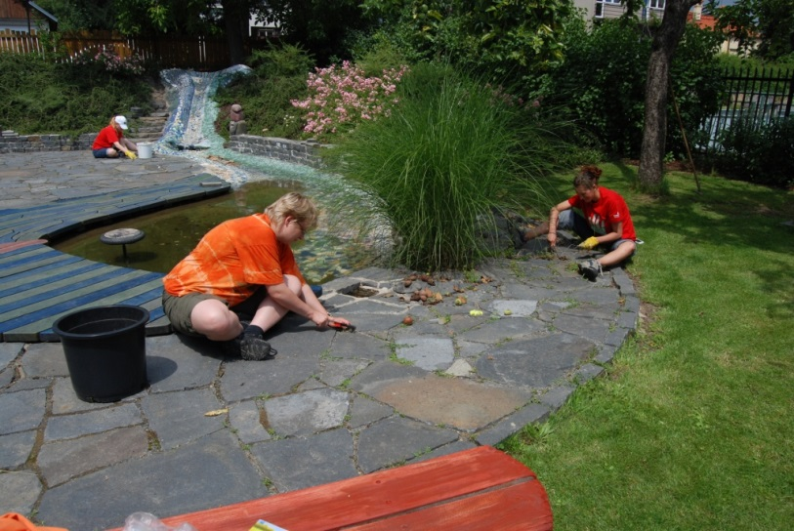
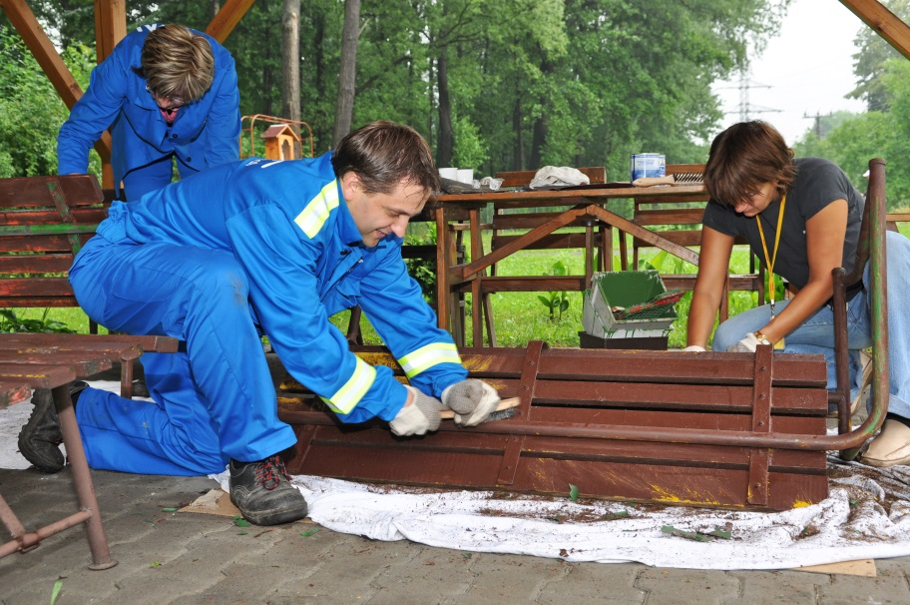
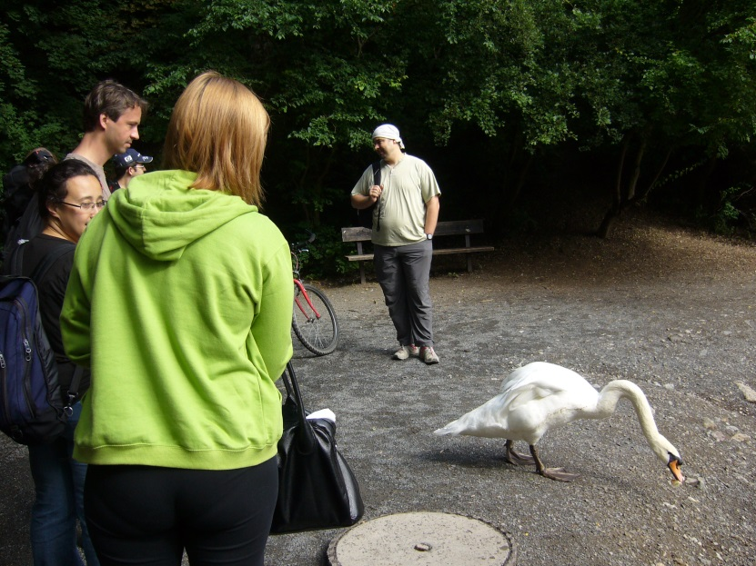
Nejvíc pomáháme
1. Životní prostředí, ekologie a zvířata
2. Děti a mládež
3. Sociální a zdravotní oblast
Říjen
Září
Květen
64% ženy
Notes:
ako to funguje – různorodost našeho týmu kopíruje různorodost společností s ktorými spolupracujeme
Čo očakávajú dbv
Informace
Výsledek
Výkon
Poďekování
Pocit a fakty

Slide 6





Know how pro lepší svět = 15 dobrovolníků z 5 firem = 4 sociální podniky
Notes:
Příprava
Realizace
Vyhodnocení
Jazyk, por
Co je nejdůležitejší – výsledky, vidět je
daňové poradenství a optimalizace nákladů,
výzkum spokojenosti zákazníků,
PR a marketing,
HR a personální řízení,
web design,
školení baristů
komunikace se zákazníky

Slide 7
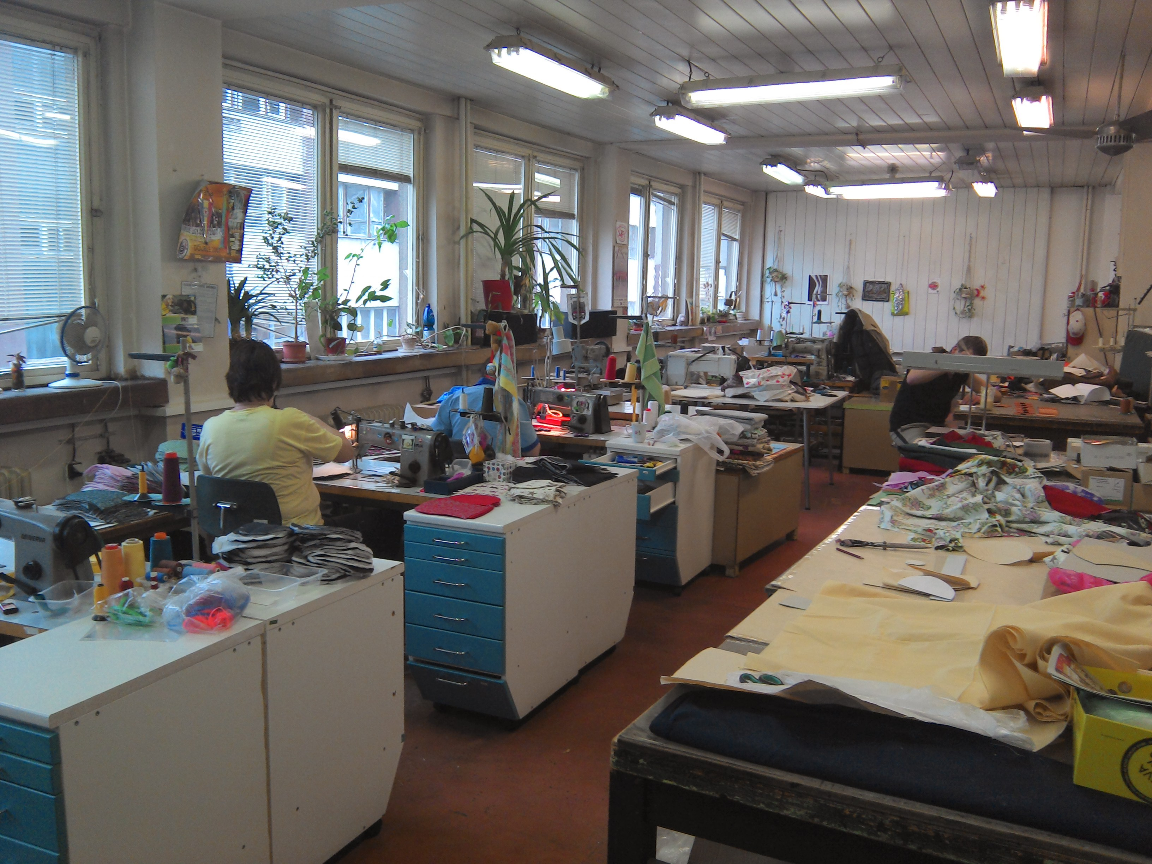
Vzdělávání = osobní rozvoj = emoce = výsledky
Člověk si uvědomí, v jak odlišném světě my v korporacích žijeme a jak rozdílné podmínky mají sociální firmy oproti nám, Andrea, PwC
Sociální podniky poptávají zcela konkrétní pomoc a nebojí se diskutovat, pokud mají odlišnou představu či se jim zdá naše odpověď příliš obecná. Je to velmi motivující. Lenka, PwC
Notes:
Spoločný jazyk, Nastavenie očakávaní a požiadaviek
Porozumenie si – vysvetlenie skutočne čo ktorá strana očakáva, chce a čo dokáže „dodať“ – čo je a čo nie je reálne

Slide 8
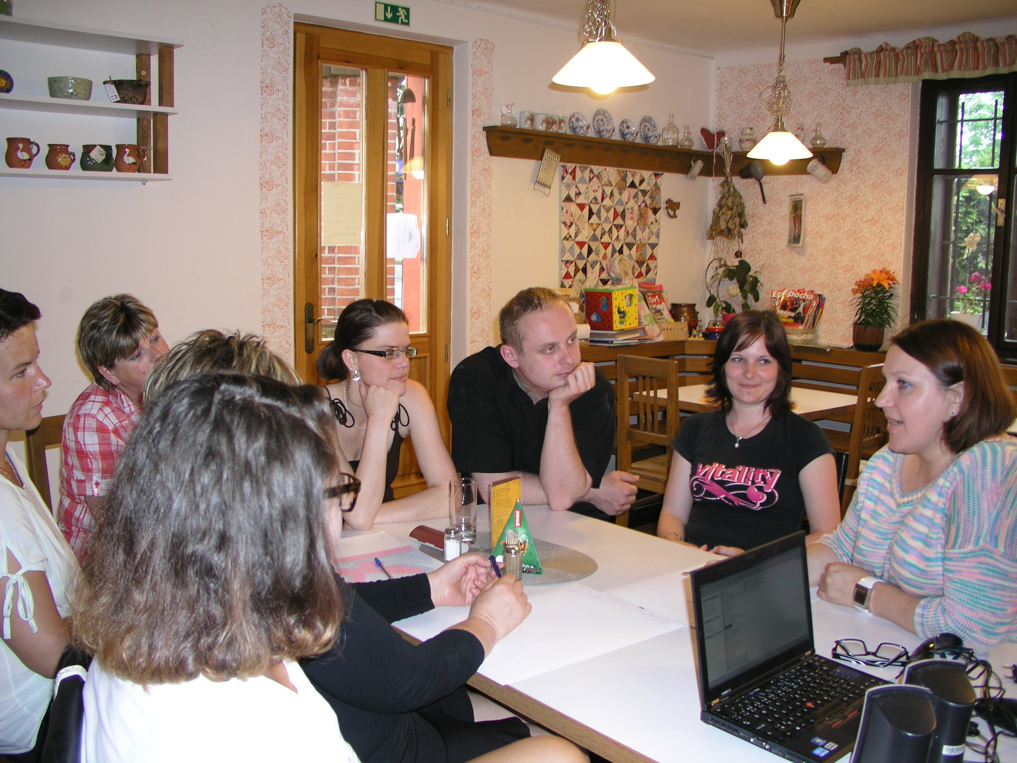
Když jsem dostala zpětnou vazbu z Rettigovky, že pro ně bylo poradenství skutečně přínosné a že jsme společně odhalili možnosti zlepšení a jak na trhu přežít, tak to byl opravdu úžasný pocit!“ Kristyna, PwC
Uskutečnili jsme školení o kávě doplněná o komunikační dovednosti a práci se zaměstnanci. Naše školení měla velmi pozitivní ohlas., Pavla, Tchibo

Slide 9

2015 – 10 let firemního dobrovolnictví
VPO
Odborné dobrovolnictví
  Součást kariérního a profesního rozvoje
  NJNL
  Know-how pro lepší svět
Klasické i odborné dobrovolnictví
  Součást HR programů diverzity a age managementu
  Mezinárodní dobrovolnické dny „KOMUNITNÍ DIALOG (ROZHOVOR)“
  Rodinné dny
Notes:
Součást programů diverzity a AM
Příprava na změnu kariéry
Syndrom vyhoření
Loajalita a motivace, stabilita
Vzdělávání a kariérní rozvoj
Zapojení do dbv dní –
zaměstnanci v důchodu - AM
rodiče na MD/RD - diverzita
studenty ze škol – talent mng, recruitment, motivace
Rodinné dobrovolnické dny
Čas s rodinou, spojení příjemného s užitečným
1 den v roce
Zaměstnanec (ale i zaměstnavatel) – jako pozitivní vzor pro děti, učí ho přispívat komunitě
Budování dobrého jména zaměstnavatele - hodnoty, důležitost vzájemné pomoci, týmové spolupráce, seznámení se se spolupracovníky rodinného příslušníka,
Odborné dobrovolnictví
Speed dating
Měření
Externí komunikace
Mohli by sme vrámci toho pripraviť vzdělávací program pre NJNL ?
Klasické firemní dobrovolnictví
Průběžné + jednorázové
Národní potravinová sbírka
Týden firemního dobrovolnictví (alebo deň, niečo, kde sa združia firmy a zaplatia za niečo, a mi im zorganizujeme dobrovolníkov, niečo ako potravinová zbierka)
Měření dopadu dobrovolnictví
LBG
Celkové finančné investície na fir dbv
Celkový počet hodin věnovaných fir dbv/počet na zamestnanca
Naše vlastné
Hodiny investované, financie investované
Zamestnanec
Motivace a loajalita
Změna v – soft/hard skills – součást rozvojového plánu
Dopady na
Značku zamestnávatela – vnímanie firmy externe a interne
VPO ktorej sa pomohlo
Komunitu
Sociálně odpovědné podnikání
Strategie CSR
Vzdělávání neziskovek

Slide 10
Kdo chce - hledá způsoby,
kdo nechce - hledá důvody
Notes:
A že si říkáme: Nemohu odejít na celý den, protože by mě pak práce zavalila? Nezavalila. Důkazem jsou stále větší počty dobrovolníků, kteří se těchto dnů zúčastňují. Kdo chce - hledá způsoby, kdo nechce - hledá důvody!
…., mezi kterými si člověk znovu připomněl skutečné lidské hodnoty.
…To je prostě štěstí druhých, které vás naplní energií a radostí z jiné dimenze.
Zjistila jsem, že kolegové jsou poctiví a precizní nejen v obvyklé profesní roli
Dobrovolnictví přispívá nemalou měrou i k upevnění pozitivního vztahu zaměstnanců k organizaci.
Zapojimse.cz nabízí velmi efektivní způsob využití dobrovolníků v neziskovém sektoru. Firemní dobrovolníci jsou spolehliví a výborně se s nimi spolupracuje.
Vždy když přijde skupina nadšených dobrovolníků, zrealizujeme spolu velmi rychle a kvalitně nějaký drobný projekt ve smyslu obnovy nebo změny interiéru či exteriéru sídla naší organizace.
Je to vždy pro nás velkým přínosem, změnou k lepšímu.
V průběhu akce s dětmi se dobrovolníci aktivně zapojují a osvěží naši skupinu dobrovolnic novým nábojem.

